Slide 1

ТЕНДЕНЦИИ РАЗВИТИЯ СТАНКОИНСТРУМЕНТАЛЬНОЙ ОТРАСЛИ
Докладчик: Каледина Д. Е., генеральный директор ЗАО «Балтийская Промышленная Компания»

Slide 2

Статистическая информация
СТАТИСТИКА ПРОИЗВОДСТВА НА БАЗЕ ДАННЫХ МИНПРОМТОРГ 2014-2016 ГГ.
Показатель | Ед. изм. | 2014 г. | 2015 г. | 2016 г.
Объем внутреннего потребления, станкостроение | млрд.руб. | 77,9 | 73,2 | 60,63
Объем российского производства: Станки металлорежущие | млрд.руб. | 5,5 | 5,4 | 5,59
Объем российского экспорта, станкостроение | млрд.руб. | 2,4 | 1,8 | 2,28
Объем импорта, станкостроение | млрд.руб. | 71,7 | 67,7 | 55,2
Доля импорта в потреблении, станкоинструментальная отрасль | % | 92,0% | 92,5% | 91,0%

Slide 3
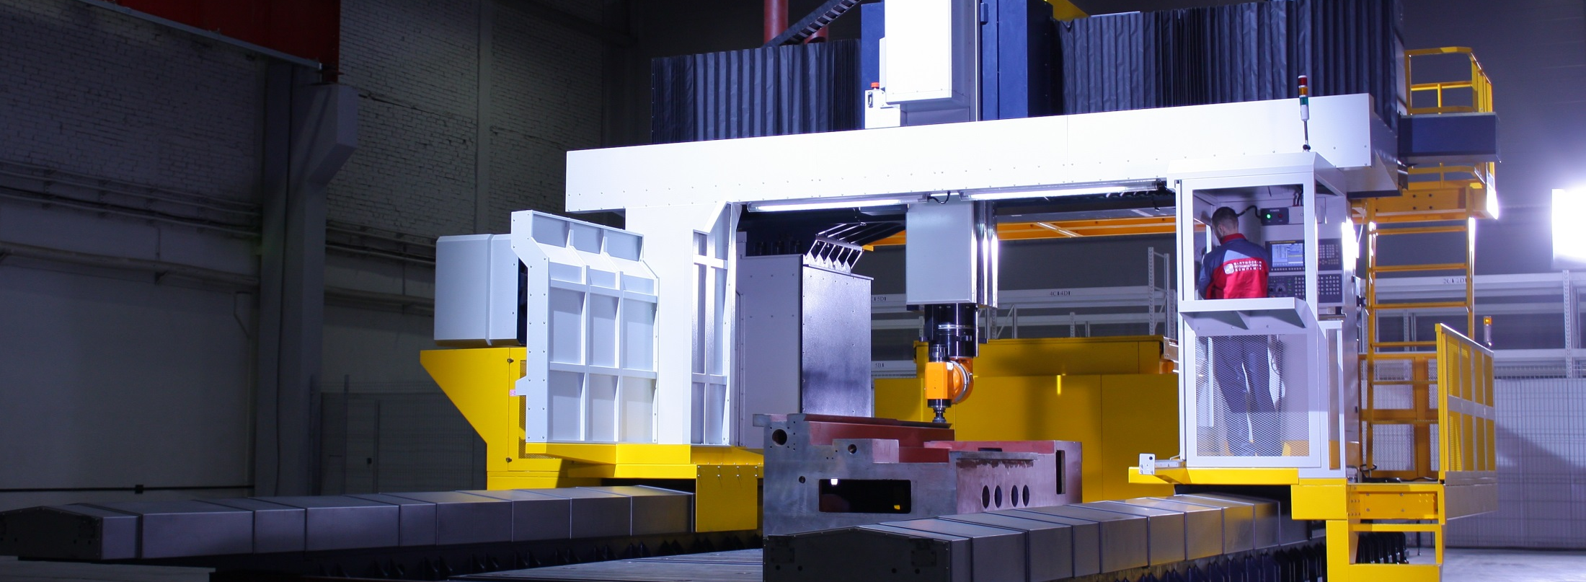
Госрегулирование отрасли
Ограничение доступа иностранных производителей – постановление Правительства РФ № 9 от 14.01.2017;
Предоставление льготного финансирования через механизм Фонда развития промышленности;
Локализация до 80% к 2020 году производства частей станков на территории РФ - Постановление
№ 719 от 17.07.2015;
Ставка на восстановление отрасли посредством так называемых интеграторов («Росстанкопром», «Станкопром», группа «Стан»);
Механизм привлечения иностранных технологий и инвестиций через СПИК (специальный инвестиционный контракт).
СТАТИСТИКА ПОКАЗЫВАЕТ НИЗКУЮ ЭФФЕКТИВНОСТЬ ПРИМЕНЯЕМЫХ МЕР

Slide 4
Производство станков за 9 месяцев 2017 года
СТАТИСТИКА ПРОИЗВОДСТВА ПО ДАННЫМ АССОЦИАЦИИ «СТАНКОИНСТРУМЕНТ»
Наименование предприятия | Выпуск станков |  | Выпуск станков с ЧПУ
 | шт. | в млн.руб. | шт. | в млн.руб.
Группа «СТАН» | 64 | 1 719, 8 | 56,0 | 1 569, 8
Ульяновский станкостроительный завод (DMG MORI) | 249 | 1 146, 0 | 249,0 | 1 146, 0
Остальные станкозаводы | 1 246 | 2 334, 1 | 259,0 | 1 363, 5
ВСЕГО за 9 мес 2017 года | 1 559 | 5 199, 9 | 564,0 | 4 079, 4

Slide 5
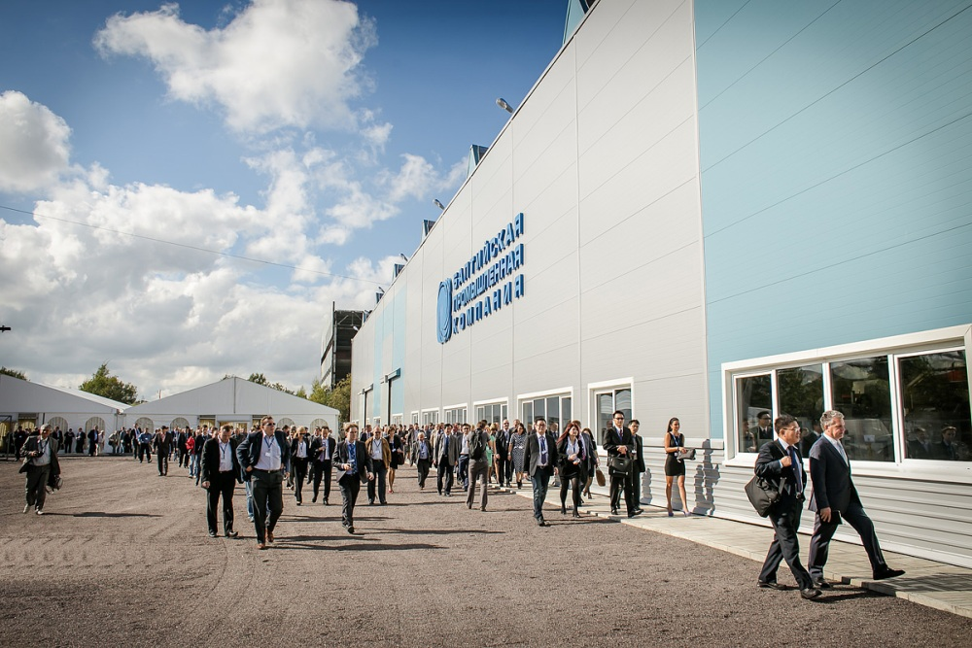
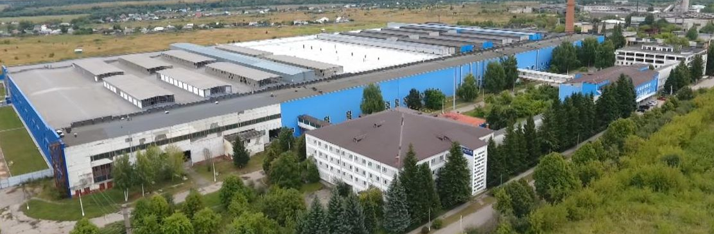
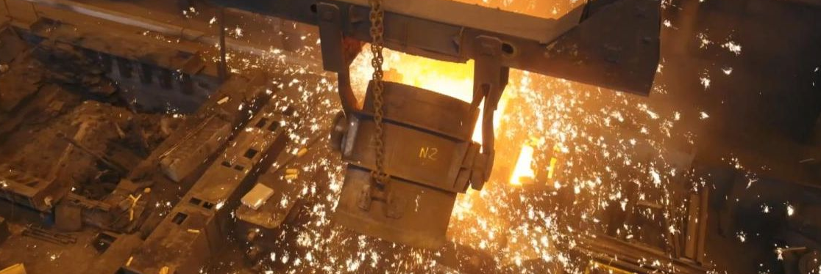
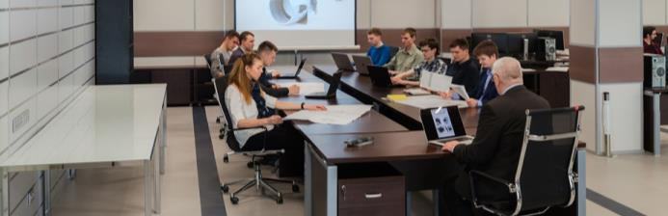
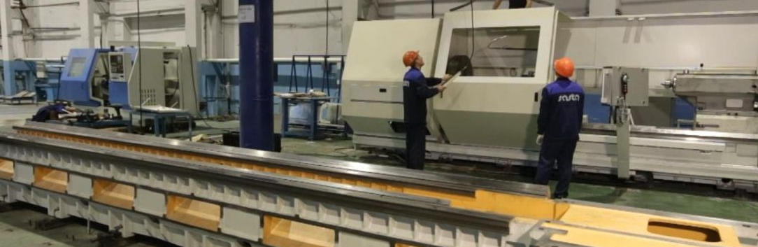
Основные показатели
ЗАО «Балтийская Промышленная Компания»
15 ЛЕТ НА РЫНКЕ МЕТАЛЛООБРАБАТЫВАЮЩЕГО ОБОРУДОВАНИЯ
Производственные площади компании – 30 000 кв. м.
Станкостроительный завод «Саста»
Завод по производству станочных узлов БПК-ЮГ
Площадь – 10 000 кв. м.
Производственные площади –
75 000 кв. м.
Научно-производственный комплекс БПК-СЕВЕР
Площадь - 22 000 кв. м.
Собственное литейное производство –
«Сасовский литейный завод»
Конструкторское бюро – 46 человек
Замкнутый цикл производства: важнейшие станочные узлы производятся и обрабатываются непосредственно на заводе

Slide 6
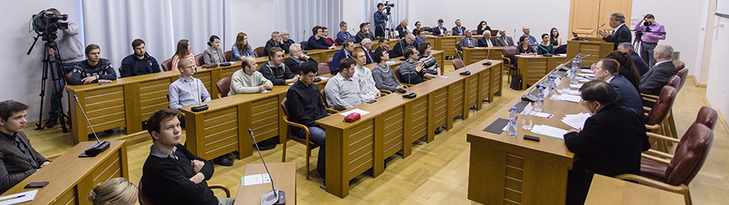
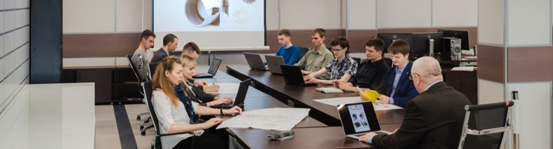
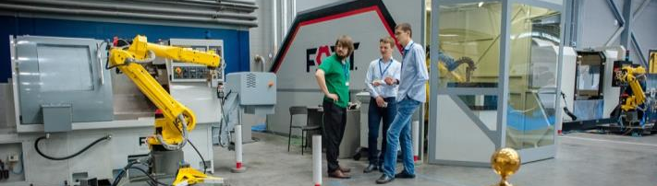
Конструкторское бюро совместно с СПбПУ
НИОКР и инновации
Проектирование ответственных узлов, создание опытных моделей
Исследования в области аддитивных технологий и порошковых материалов

Slide 7

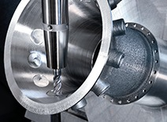
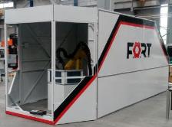
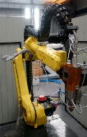
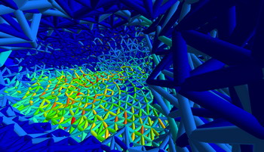

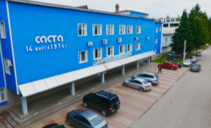
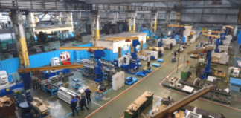
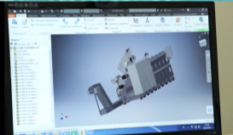
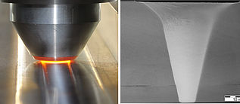
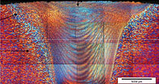
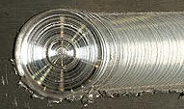
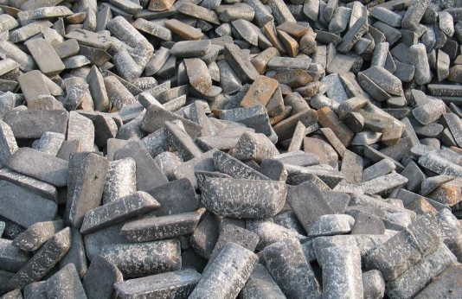
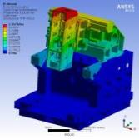
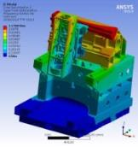
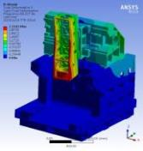
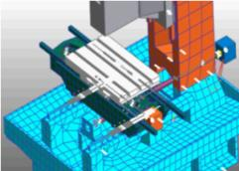
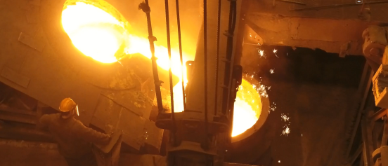
ИТОГОВЫЙ СЛАЙД
Инновационная деятельность
Исследования в области аддитивных технологий совместно с СПбПУ: исследования свойств порошковых материалов, гибридная установка
Новые цифровые технологии моделирования и создания функционально-градиентных материалов и конструкция для аддитивного производства деталей и узлов с переменными структурой, химическим составом и плотностью
Разработка КД, конструирование моделей токарно-фрезерных станков
(ø 500 мм,ø 1100 мм, длина до 8000 мм) совместно с ОАО «Саста», производство токарно-карусельных станков
Разработка научно-технологических основ цифрового производства крупногабаритных элементов изделий аддитивным электродуговым выращиванием из алюминиевых сплавов с последующим их соединением методом сварки трением с перемешиванием
Исследования в области диагностики станков: контроль тепловых расширений, модальный анализ, прогнозируемое обслуживание
Научные исследования для производства высокопрочного чугуна

Slide 8














Участники проекта «Станкостроение»
ЦЕЛЬ: ПРОИЗВОДСТВО ШИРОКОЙ ЛИНЕЙКИ МЕТАЛЛООБРАБАТЫВАЮЩИХ СТАНКОВ НА ТЕРРИТОРИИ РОССИИ ИЗ ОТЕЧЕСТВЕННЫХ КОМПОНЕНТОВ
НИОКР и инновации, продажа, обучение, сервис, механическая обработка крупногабаритных деталей, сборка станков
Электроприводы и двигатели подач для станков с ЧПУ
КД и совместный выпуск токарных станков и обрабатывающих центров, литье мелких и средних деталей
Сборочное производство, производство узлов, интегратор проекта
Сборка тяжелого оборудования, производство узлов
Проектирование ответственных узлов, создание опытных моделей
Режущий инструмент и оснастка, КД и совместный выпуск универсальных фрезерных станков
Производство средств измерений
Разработка российской системы ЧПУ, опытный образец установлен на токарный станок F.O.R.T. МТ-52
СФЕРА
Производство кожухов и транспортеров стружки
Отливка и черновая обработка станин, колонн, крупногабаритных частей
Опытно-конструкторские работы

Slide 9
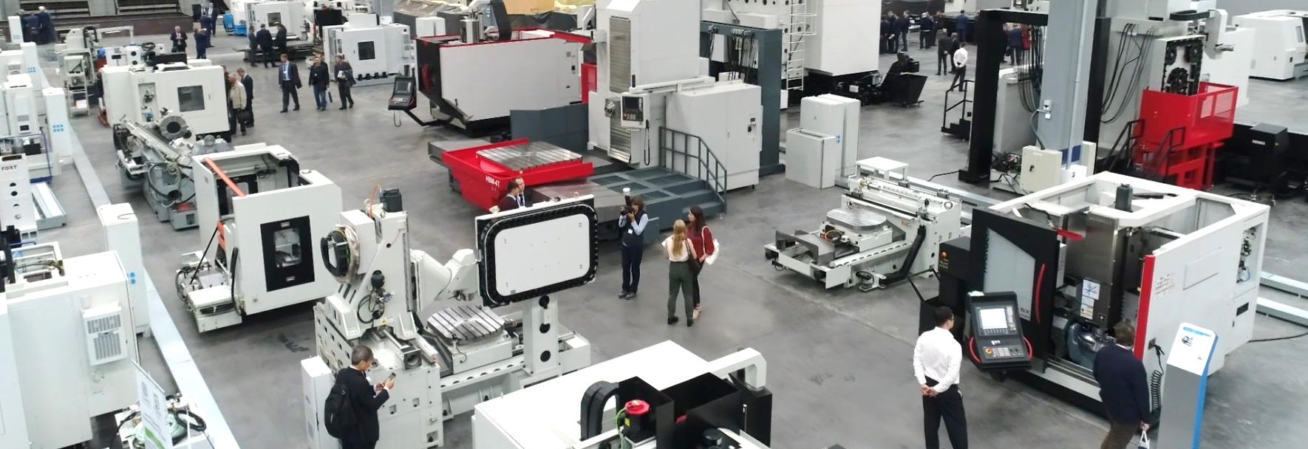
Препятствия для развития станкоинструментальной отрасли
Отсутствие современной конкурентоспособной технологической базы;
Высокие издержки производства, связанные, в том числе с мелкосерийным и штучным производством;
Низкая производительность труда;
Высокая стоимость оборотных и инвестиционных ресурсов;
Низкий спрос частных компаний, госзаказ обременен доп. издержками в виде гарантий и привлечения средств на финансирование производства;
Отсутствие локализованных в России производств ответственных узлов и комплектующих;
Отсутствие системы подготовки кадров и готовых кадров.
РЕЗУЛЬТАТ: НЕКОНКУРЕНТОСПОСОБНОСТЬ ОТЕЧЕСТВЕННОЙ СТАНОЧНОЙ ПРОДУКЦИИ В СРАВНЕНИИ
С ИНОСТРАННЫМИ АНАЛОГАМИ

Slide 10
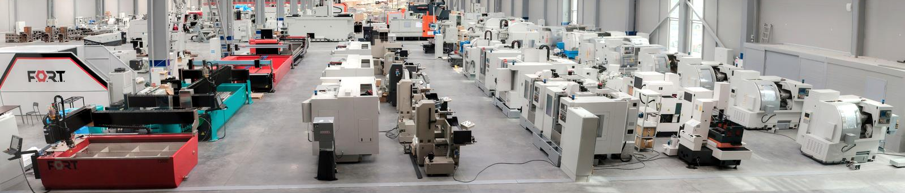
Различия подходов в развитии станкоинструментальной отрасли
Мировое станкостроение
Лидеры мирового станкостроения переформатировали отрасль таким образом, что производством наукоемких комплектующих занялись локальные центры компетенций, расположенные в разных странах.
Так, электрошпиндели выпускает одна компания, револьверные головки — другая,
шарико-винтовые передачи — третья, системы ЧПУ разрабатывает четвертая.
В конечном счете, предприятие на последнем этапе только собирает станок из готовых деталей.
Станкостроение в России
Правительство РФ проводит политику создания полного цикла НИОКР, производства комплектующих, сборки станков в стране.
Однако слабое внутреннее потребление не сможет вывести национальное производство на сопоставимый с мировым объем.
А значит - не сможет обеспечить конкурентные преимущества российского производства в массовом сегменте.

Slide 11
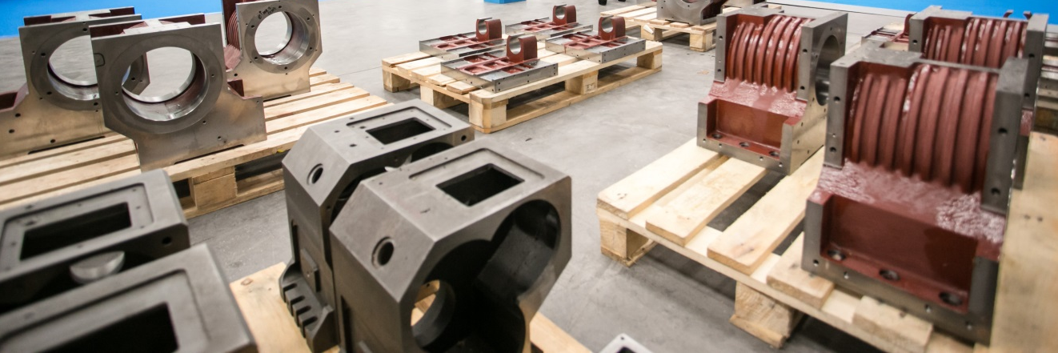
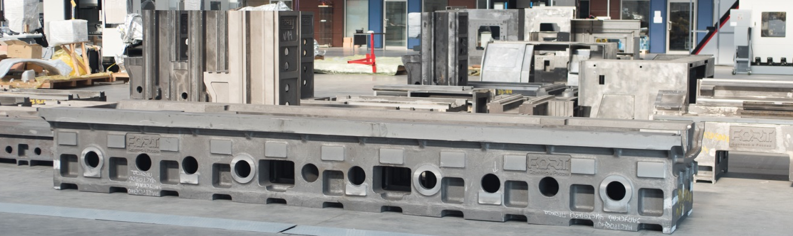
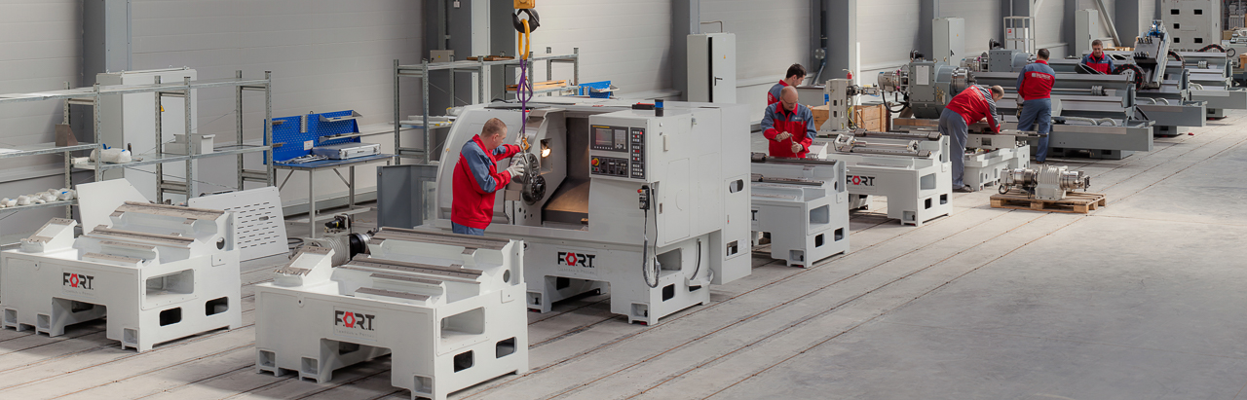
Факторы развития станкоинструментальной отрасли в России
Восстановление спроса на оборудование в обрабатывающем секторе, государственные механизмы поддержки перевооружения, в том числе для частного сектора экономики
Создание равных конкурентных условий для всех участников рынка вместо создания монополий
Получение иностранных технологий для ликвидации технического отставания
Усиление работы по созданию кадрового потенциала в отрасли станкостроения

Slide 12

